Slide 1
Aplikacja internetowa oparta na Angular oraz Spring Boot oraz bazie danych PostgreSQL

Slide 2
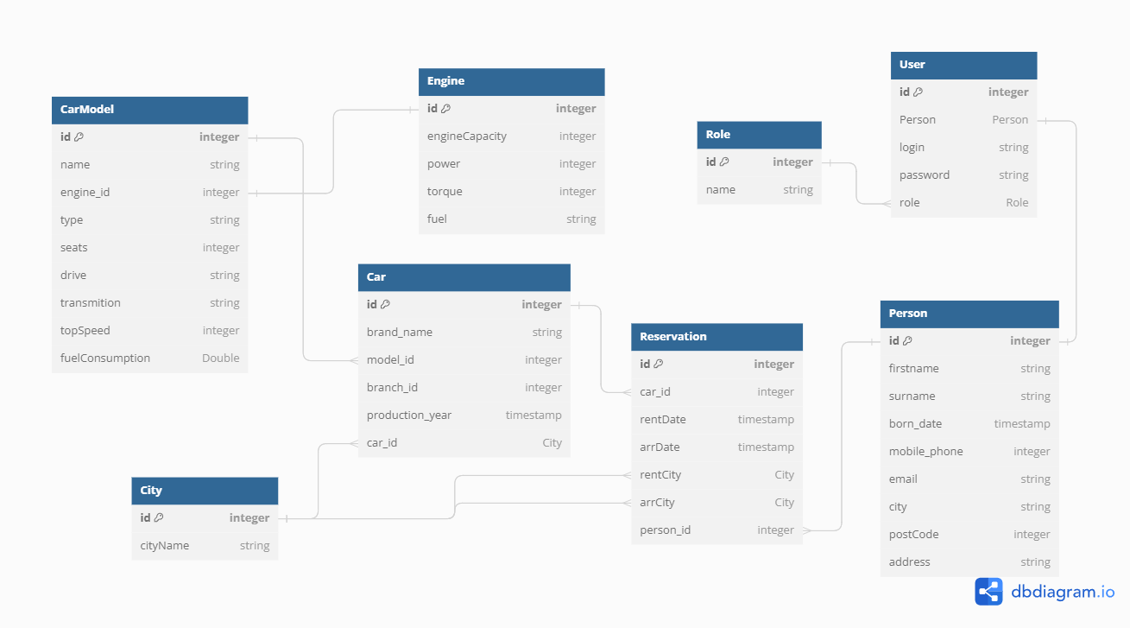
Model Bazy danych

Slide 3
Integracja Hibernate z Spring
Hibernate - Podstawy
Framework ORM dla mapowania obiektów Java na bazy danych.
Uniezależnia od konkretnego systemu bazodanowego.
Integracja z Spring
Konfiguracja DataSource w pliku Spring.
Zarządzanie sesjami ułatwione przez Spring.
Przykład Użycia
Stworzenie prostego przykładu integracji Hibernate z warstwą dostępu do danych w Spring.
Skrócenie kodu SQL dzięki Hibernate.
Zalety
Niezależność od bazy danych.
Skrócenie kodu SQL.
Ułatwiona obsługa transakcji.

Slide 4
JWT Token - Bezpieczna Autentykacja i Autoryzacja
Definicja JWT
Otwarty standard JSON Web Token (JWT) umożliwia bezpieczną transmisję danych w postaci JSON.
Składa się z trzech części: nagłówka, treści i sygnatury.
Generowanie i Struktura
Serwer generuje JWT, zakodowując dane uwierzytelniające użytkownika.
Struktura obejmuje nagłówek (algorytm), treść (dane) i sygnaturę.
Użycie i Bezpieczeństwo
JWT przesyłany w nagłówku HTTP (Authorization: Bearer <token>).
Potwierdza tożsamość (autentykacja) i zawiera uprawnienia (autoryzacja).
Zapewnia bezpieczeństwo poprzez podpisywanie i ograniczenie ważności.

Slide 5
Angular Guard - Kontrola Dostępu w Aplikacjach Angular
Wprowadzenie
Angular Guard to mechanizm kontroli dostępu w aplikacjach Angular.
Kontroluje dostęp do tras na podstawie zdefiniowanych warunków
Rodzaje Guardów
CanActivate: Decyduje o dostępie do trasy.
CanActivateChild: Sprawdza dostęp do dzieci komponentu.
CanLoad: Kontroluje wczytywanie modułów przed załadowaniem aplikacji.
Implementacja i Zalety
Guardy to klasy implementujące interfejsy.
Dodawane do konfiguracji routingu.
Zapewniają bezpieczny routing i modułowość.

Slide 6
Dziekuje za uwagę
Wykonał: Michał Leśniak

